Slide 1
Уважаемые студенты!
Все работы собираете в презентацию!
Пересылаете по почте только файл презентации!
Каждый слайд с новой датой. Листы с замечаниями преподавателя оставляете в презентации.
Вносите исправления в работу и размещаете на новом слайде с новой датой.
Таким образом собираете семестровые работы! К зачету
Ранее подписанные преподавателем работы также размещаете на отдельных слайдах.
Если лабораторные работы и семинары ведут разные преподаватели, то по лабораторным работам создаете отдельную презентацию.
Если лабораторные работы и семинары ведет один преподаватель – презентация одна.

Slide 2
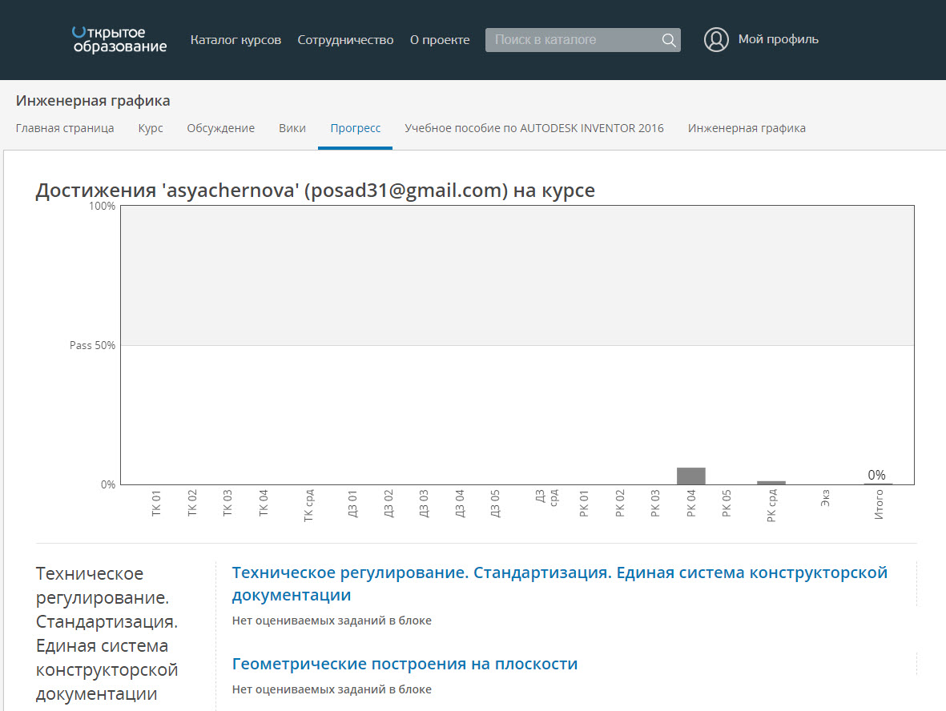
Скриншоты итогов онлайн тестирования размещаете на слайдах презентации за домашними заданиями.
В акаунте пишите свою настоящую фамилию
Кто не написал – отредактировать!

Slide 3
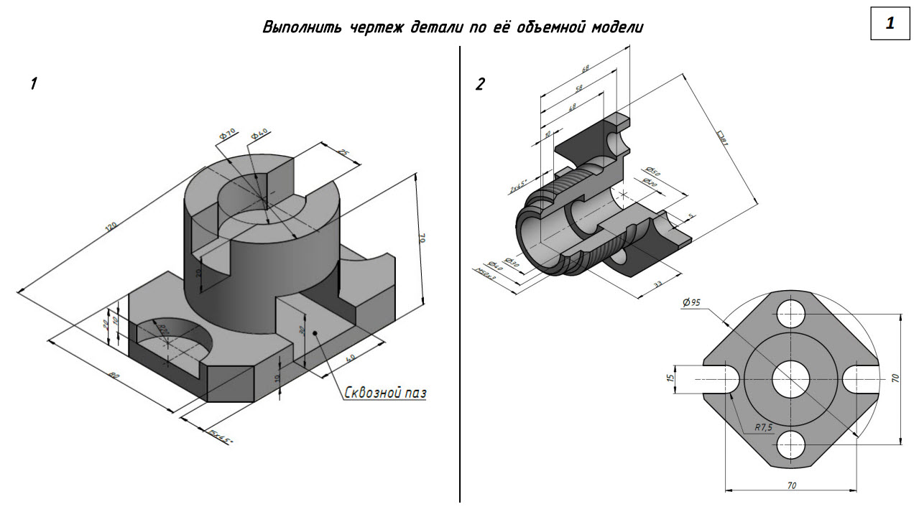
Перед выполненным домашним заданием располагать слайд с заданием

Slide 4


Группа СМ 6-41 Гудков И. А. Инженерная графика
Название дисциплины
преподаватель:
Горюнова И. А.
Кафедра
«Инженерная графика»

Slide 5
Для 4-го семестра: Лист с заданием ВО

Slide 6
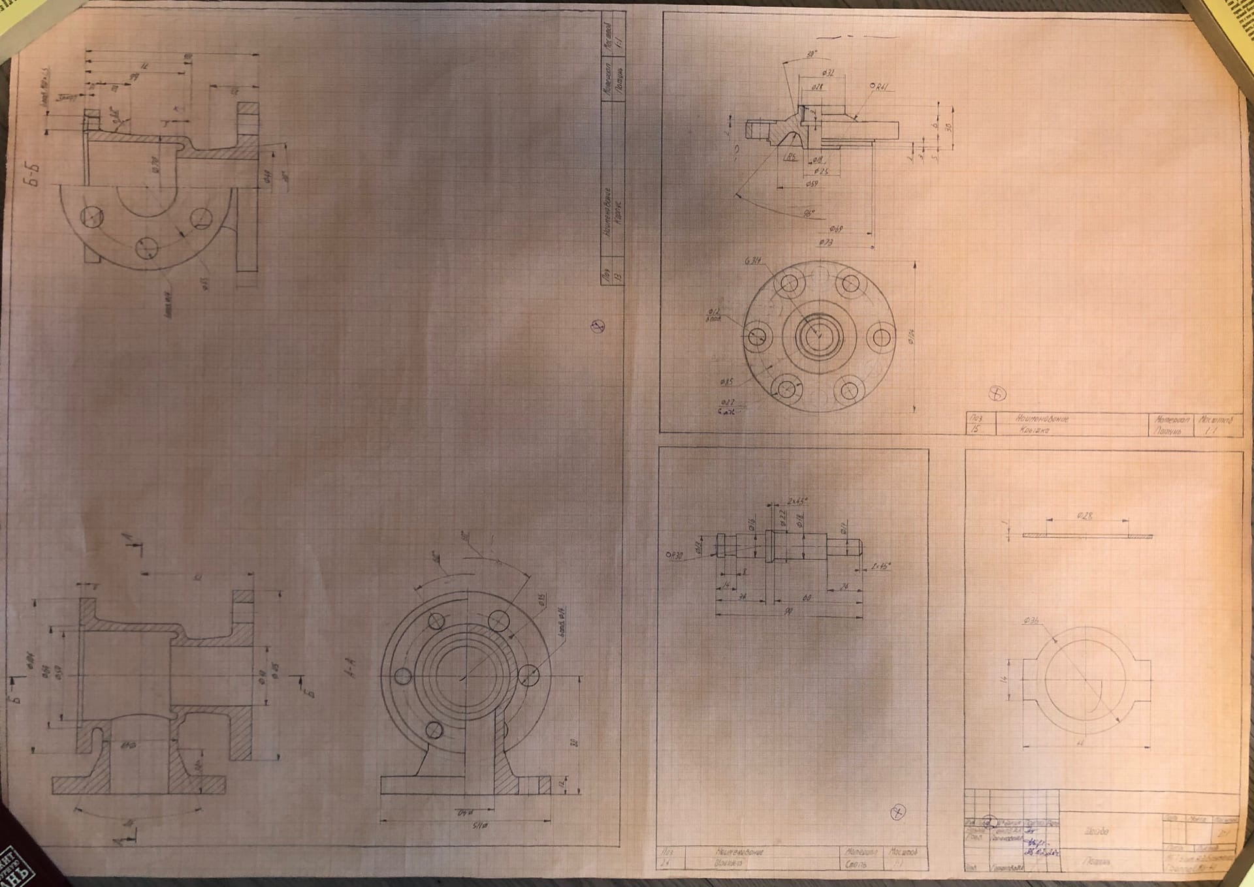
ДЗ № 1 лист 1
Дата

Slide 7
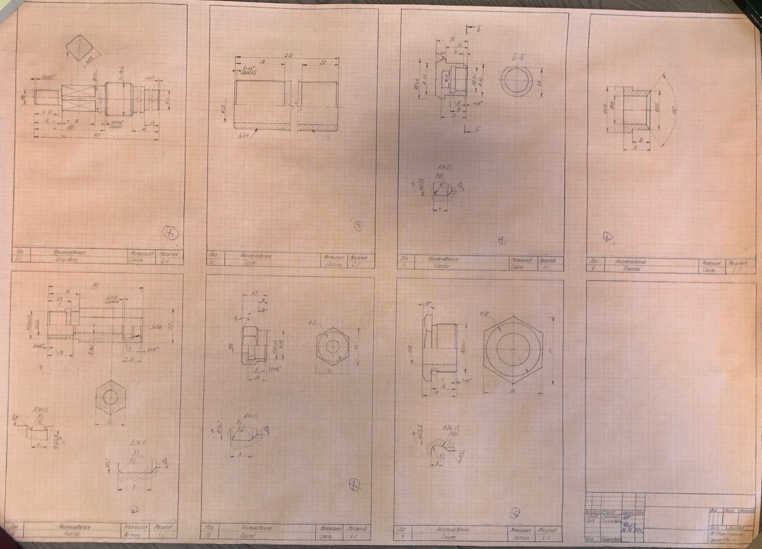
ДЗ № 1 лист 2
Дата

Slide 8
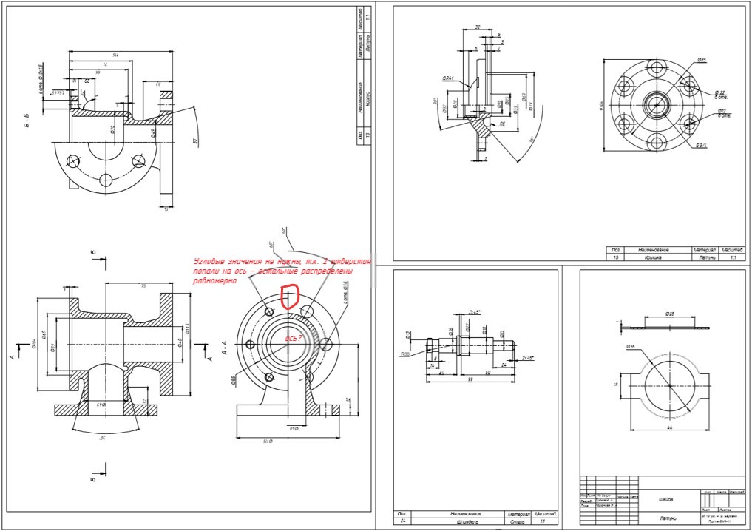
ДЗ № 2 лист 1
26.03.20

Slide 9
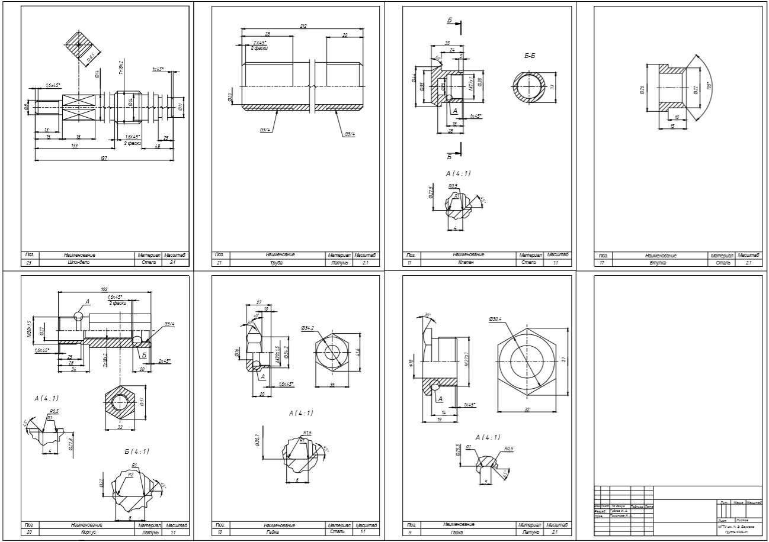
Нет размера под ключ 8,5
ДЗ № 2 лист 2
Резьба?
Шрифт во всех основных надписях не чертежный!
Гайка
Дата

Slide 10
Дата

